Slide 1
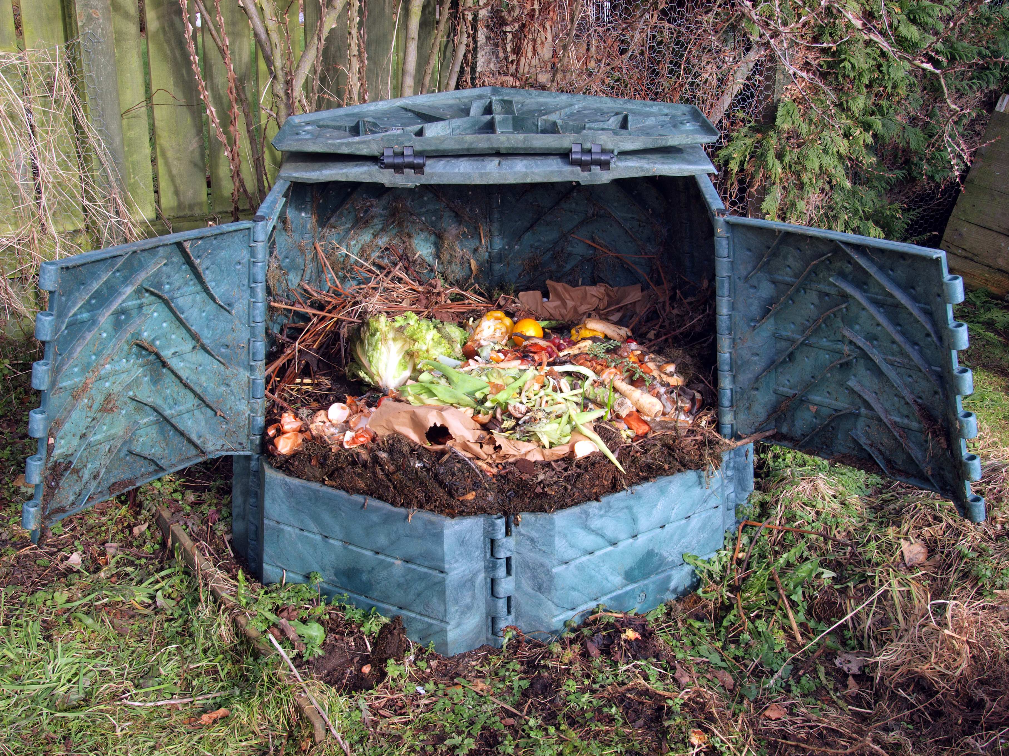
INVESTICIJŲ PROJEKTAS
„PAPILDOMŲ MAISTO-VIRTUVĖS ATLIEKŲ APDOROJIMO PAJĖGUMŲ SUKŪRIMAS
ŠIAULIŲ REGIONE“
Įgyvendinama priemonė – regioninių MBA įrenginių (Jurgeliškių k. 9, Šiaulių r.) modernizavimas. II etapas – žaliųjų atliekų, taip pat maisto bei virtuvės atliekų, surinktų su žaliosiomis atliekomis, perdirbimo į kompostą cecho įrengimas.
Pažangos priemonė Nr. 02-001-06-10-02 „Skatinti atliekų perdirbimo ir antrinių žaliavų naudojimą“.
2024-04-03 kvietimo teikti projekto įgyvendinimo planą „Maisto ir virtuvės atliekų perdirbimo pajėgumų plėtra“ Nr. 01-008-P terminas – 2025-02-28.

Slide 2
INVESTICIJŲ PROJEKTAS
„PAPILDOMŲ MAISTO-VIRTUVĖS ATLIEKŲ APDOROJIMO PAJĖGUMŲ SUKŪRIMAS ŠIAULIŲ REGIONE“
Projektu siekiama prisidėti prie VAPTP iškeltų visų pagrindinių uždavinių įgyvendinimu.
VAPTP punktas | Užduotis |  | Terminas | Įgyvendinimo atsakomybės pasiskirstymas
260.1 | Padidinti pakartotinai naudoti paruošiamų ir perdirbamų komunalinių atliekų kiekį | ≥ 55 % | 2025 m. | Įgyvendina Lietuvos valstybė
260.2 | Padidinti pakartotinai naudoti paruošiamų ir perdirbamų komunalinių atliekų kiekį | ≥ 60 % | 2030 m.
260.3 | Sumažinti sąvartynuose šalinamų komunalinių atliekų kiekį | ≤ 5 % | 2030 m. | Įgyvendina savivaldybės / RATC
261.1 | Atliekų susidarymo vietoje sutvarkytų biologinių atliekų ir rūšiuojamuoju būdu surinktų komunalinių atliekų kiekis turi sudaryti ne mažiau kaip: | ≥ 60 % | 2023 m. | Įgyvendina savivaldybės / RATC
 |  | ≥ 65 % | 2024 m.
 |  | ≥ 70 % | 2025 m.
 |  | ≥ 75 % | 2026 m.
 |  | ≥ 80 % | 2027 m.

Slide 3
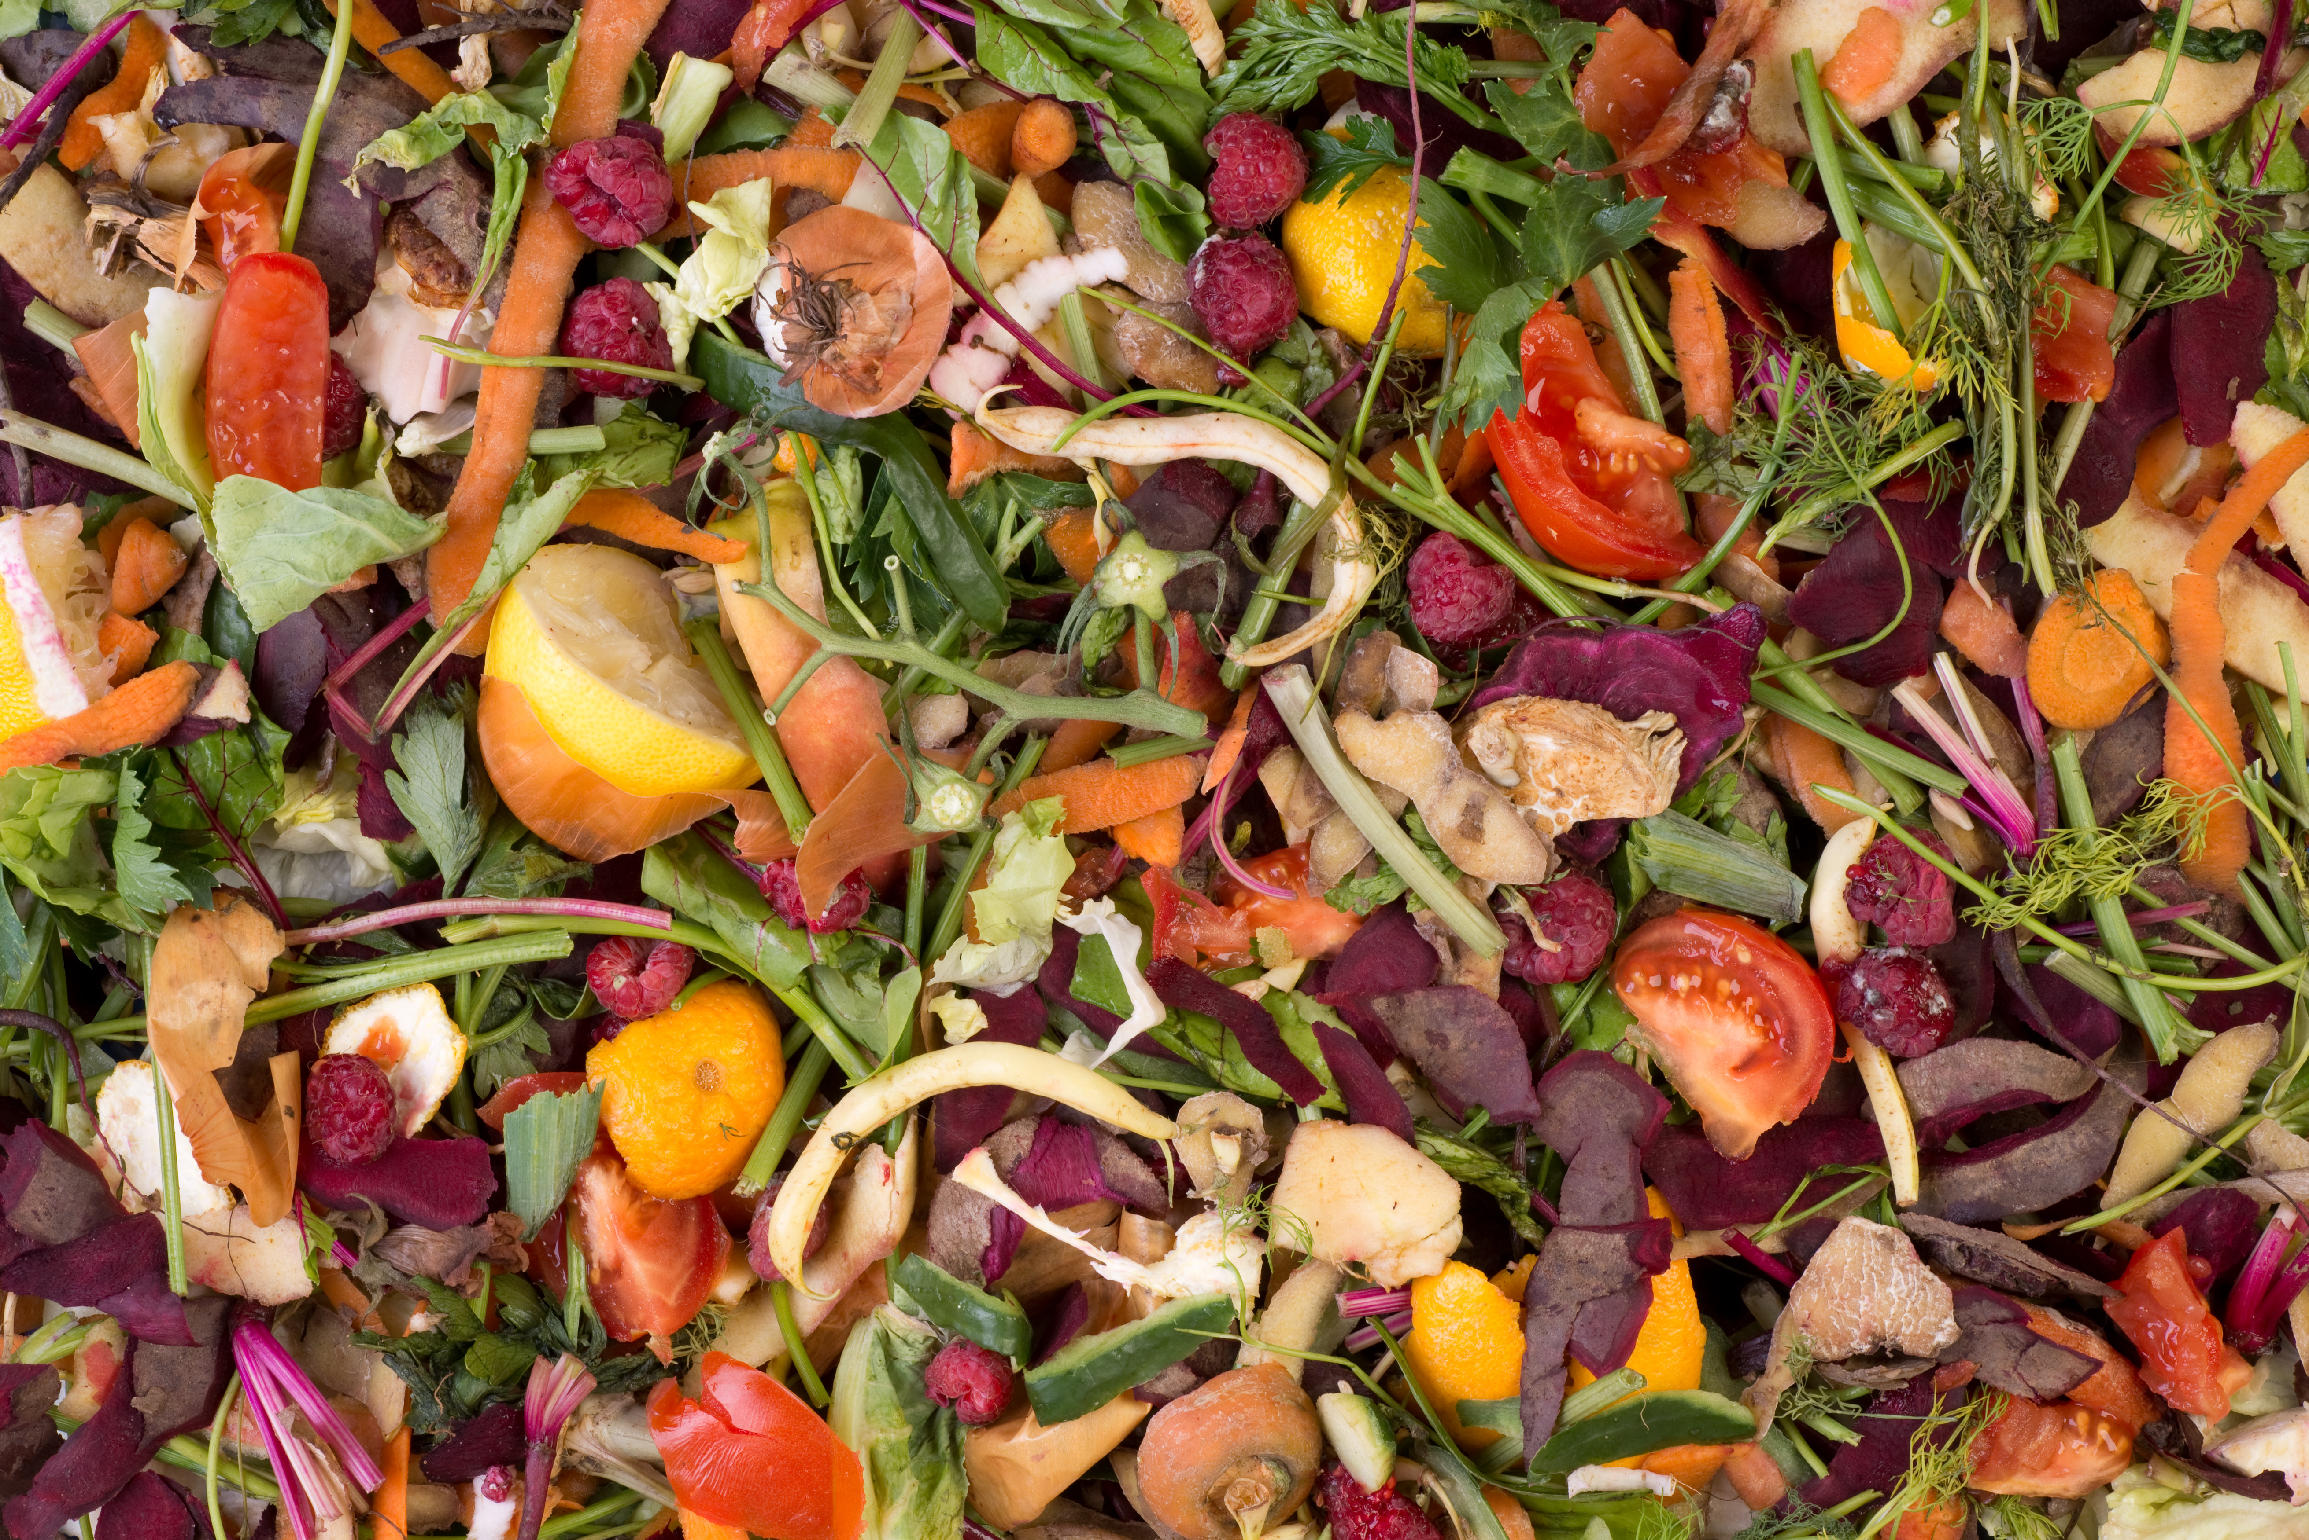
INVESTICIJŲ PROJEKTAS
„PAPILDOMŲ MAISTO-VIRTUVĖS ATLIEKŲ APDOROJIMO PAJĖGUMŲ SUKŪRIMAS ŠIAULIŲ REGIONE“
Esama situacija (problematika):
2023 m. pirminio rūšiavimo būdu surinkta 48 proc. visų KA, t. y. 32 proc. mažiau nei siekiama 2027 m.
Mažiausiai pirminio rūšiavimo būdu regione surinkta maisto-virtuvės (0 proc.) atliekų;
Maisto virtuvės atliekos 2023 m. sudarė beveik ketvirtį (24,5 proc.) visų MKA, t. y. pagal kiekį buvo didžiausia atliekų frakcija patenkanti į MKA;
Esama MVA tvarkymo sistema neužtikrina VAPTP nustatytų uždavinių įgyvendinimo. Šiaulių regione sukurti per maži MVA atliekų surinkimo ir apdorojimo pajėgumai, t. y. sukurti pajėgumai leidžia apdoroti tik ~32 proc. visų susidarančių MVA.

Slide 4
INVESTICIJŲ PROJEKTAS
„PAPILDOMŲ MAISTO-VIRTUVĖS ATLIEKŲ APDOROJIMO PAJĖGUMŲ SUKŪRIMAS ŠIAULIŲ REGIONE“
VšĮ Šiaulių regiono atliekų tvarkymo centras (toliau – ŠRATC), vykdydamas:
  Šiaulių regiono plėtros tarybos 2023 m. kovo 30 d. sprendimu Nr. ŠR/TS-15 patvirtintą Šiaulių regiono atliekų prevencijos ir tvarkymo 2021–2027 m. planą (4.2. uždavinys „Plėtoti Šiaulių regiono komunalinių atliekų tvarkymo infrastruktūrą“, 4.2.10 priemonė „Modernizuoti regioninius MBA įrenginius (modernizavimą vykdant etapais).“. II etapas;
  Šiaulių regiono savivaldybių tarybų patvirtintuose atliekų prevencijos ir tvarkymo 2021–2027 m. planuose keliamus tikslus dėl aplinkos apsaugos ir visuomenės sveikatos saugos reikalavimus atitinkančio komunalinių atliekų tvarkymo užtikrinimo;
  ŠRATC Strateginį veiklos planą 2023-2025 m., kuriame numatytos planuojamos investicijos į infrastruktūrą ir įrenginius (17 punktas);
numato įgyvendinti priemonę „Modernizuoti regioninius MBA įrenginius Jurgeliškių k. 9, Šiaulių r., II etapas – žaliųjų atliekų, taip pat maisto bei virtuvės atliekų surinktų su žaliosiomis atliekomis perdirbimo į kompostą cecho įrengimas“ (1 prioritetas).

Slide 5
INVESTICIJŲ PROJEKTAS
„PAPILDOMŲ MAISTO-VIRTUVĖS ATLIEKŲ APDOROJIMO PAJĖGUMŲ SUKŪRIMAS ŠIAULIŲ REGIONE“
Projekto tikslas – tobulinti Šiaulių regiono komunalinių atliekų tvarkymo sistemos infrastruktūrą sukuriant papildomus maisto-virtuvės atliekų perdirbimo pajėgumus ir tokiu būdu padidinant perdirbtų KA kiekį mažinti poveikį aplinkai. Projekto tikslas atitinka šalies ir regiono strateginių planavimo dokumentų nuostatas ir plėtros tikslus, taip pat atliekų prevencijos ir tvarkymo planus.
Projekto uždavinys – sukurti papildomi maisto-virtuvės perdirbimo pajėgumai.
Projekto veikla – komposto gamybos iš MVA ir ŽA technologinių įrengimų įrengimas.
Projekto biudžetas – 4 096 000 Eur be PVM
Prašomas finansavimas – 3 481 000 Eur be PVM
Projekto įgyvendinimo vieta – Jurgeliškių k. 9, Šiaulių rajonas
Projekto įgyvendinimo trukmė – iki 2028 m. lapkričio 30 d.

Slide 6
INVESTICIJŲ PROJEKTAS
„PAPILDOMŲ MAISTO-VIRTUVĖS ATLIEKŲ APDOROJIMO PAJĖGUMŲ SUKŪRIMAS ŠIAULIŲ REGIONE“
Investiciniame projekte vertintos dvi technologinės maisto-virtuvės apdorojimo pajėgumų sukūrimo alternatyvos:
• Komposto gamybos iš MVA ir ŽA technologiniai įrenginiai (I alternatyva);
• MVA paruošimas tolimesniam sutvarkymui (II alternatyva).
Įvertinus Projekto alternatyvas pasirinkta teisiniu, technologiniu, finansiniu, socialiniu bei ekonominiu požiūriu priimtiniausia I alternatyva.
Įgyvendinus šią alternatyvą bus galimybė apdoroti ~ 25 000 t / metus atskirai surinktų maisto-virtuvės ir žaliųjų atliekų pagaminant kompostą taip papildomai perdirbant ~ 7 000 t / metus MVA.
Įgyvendinus Projektą, bus sudarytos sąlygos iš MKA srauto pirminio rūšiavimo būdu atskirtas MVA apdoroti kartu su ŽA ir pagaminti kokybiško komposto, kuris pagal paskirtį galėtų būti parduodamas įmonėms, įstaigoms ir gyventojams.

Slide 7
INVESTICIJŲ PROJEKTAS
„PAPILDOMŲ MAISTO-VIRTUVĖS ATLIEKŲ APDOROJIMO PAJĖGUMŲ SUKŪRIMAS ŠIAULIŲ REGIONE“
2024 m. dalis MVA jau yra surenkamos atskirai nuo MKA ir apdorojamos MVA apdorojimo įrenginiuose, tačiau sukurti apdorojimo pajėgumai leidžia sutvarkyti tik 4,3 tūkst. t./ metus MVA, todėl didžioji dalis jų toliau patenka ir pateks į MKA sudėtį.
Biologiškai skaidžių atliekų kompostavimo, anaerobinio apdorojimo taisyklės draudžia atskirai ar kartu su žaliosiomis atliekomis surinktas MVA apdoroti naudojant tik esamą žaliųjų atliekų kompostavimo infrastruktūrą, t. y. esama kompostavimo infrastruktūra neatitinka MVA apdorojimui nustatytų reikalavimų.
Pagrindinės KA tvarkymo sistemos problemų priežastys, dėl kurių kyla iššūkiai pasiekti nustatytus uždavinius siejamos su per mažais esamais MVA apdorojimo pajėgumais arba reikalavimų MVA tvarkymui neatitinkančia ŽA kompostavimo infrastruktūra.
Poreikis tobulinti esamą MVA tvarkymo sistemą, sukuriant papildomą MVA apdorojimo ir paruošimo naudoti pakarotinai infrastruktūrą bei tokiu būdu:
- sukurti galimybę rinkti ir apdoroti MVA atliekas kartu su žaliosiomis atliekomis, taip pasiekiant sinergijos efektą;
- sudaryti galimybę gaminti kokybišką kompostą.

Slide 8
INVESTICIJŲ PROJEKTAS
„PAPILDOMŲ MAISTO-VIRTUVĖS ATLIEKŲ APDOROJIMO PAJĖGUMŲ SUKŪRIMAS ŠIAULIŲ REGIONE“
Įgyvendinus Projektą bus sudarytos tinkamos MVA rūšiavimo sąlygos Joniškio, Kelmės, Pakruojo, Akmenės, Radviliškio, Šiaulių r. ir Šiaulių m. savivaldybių individualių namų gyventojams.
Savivaldybė | Individualių valdų skaičius | Individualių valdų skaičius, kurioms teikiama MVA tvarkymo paslauga | MVA surinkimo potencialas¹
Savivaldybė | Vnt. | Vnt. | tonos
Akmenės r. sav. | 4 676 | 3 553,8 | 522
Joniškio r. sav. | 6 631 | 5 039,6 | 741
Kelmės r. sav. | 10 280 | 7 812,8 | 1 148
Pakruojo r. sav. | 7 460 | 5 669,6 | 833
Radviliškio r. sav. | 11 042 | 8 391,9 | 1 234
Šiaulių miesto sav. | 10 495 | 10 495,0 | 1 543
Šiaulių r. sav. | 12 700 | 9 652,0 | 1 419
Regione iš viso: | 63 284 | 50 615,0 | 7 440
[1] Įvertinta remiantis Eurostat duomenimis, URL: https://ec.europa.eu/eurostat/web/products-eurostat-news/w/ddn-20230929-2

Slide 9
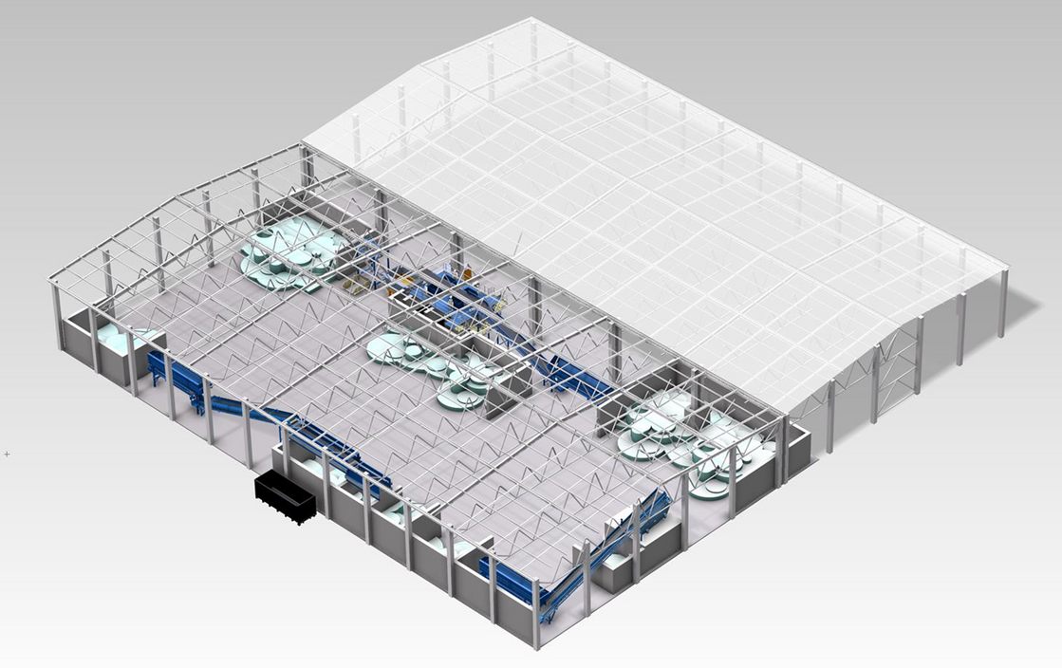
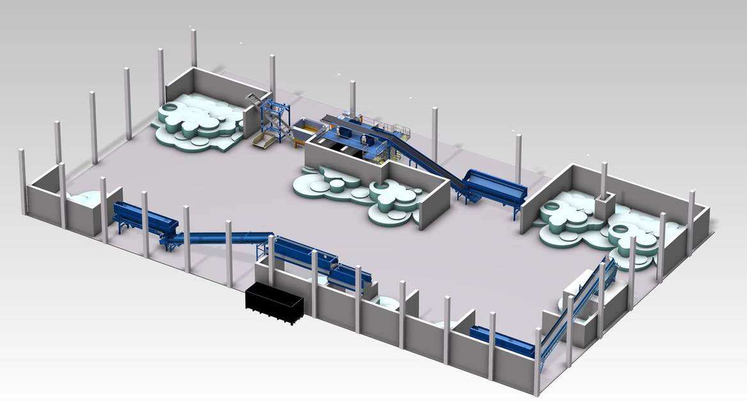
INVESTICIJŲ PROJEKTAS
„PAPILDOMŲ MAISTO-VIRTUVĖS ATLIEKŲ APDOROJIMO PAJĖGUMŲ SUKŪRIMAS ŠIAULIŲ REGIONE“
3D TECHNOLOGINIO PROCESO SCHEMA

Slide 10
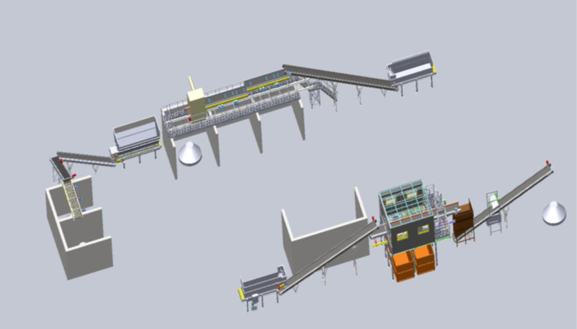
INVESTICIJŲ PROJEKTAS
„PAPILDOMŲ MAISTO-VIRTUVĖS ATLIEKŲ APDOROJIMO PAJĖGUMŲ SUKŪRIMAS ŠIAULIŲ REGIONE“
ĮRENGINIŲ IŠDĖSTYMO SCHEMA
Blokas B
Blokas C
Blokas A

Slide 11
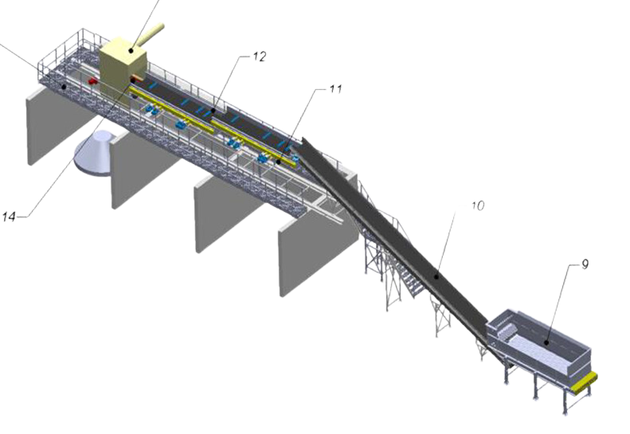
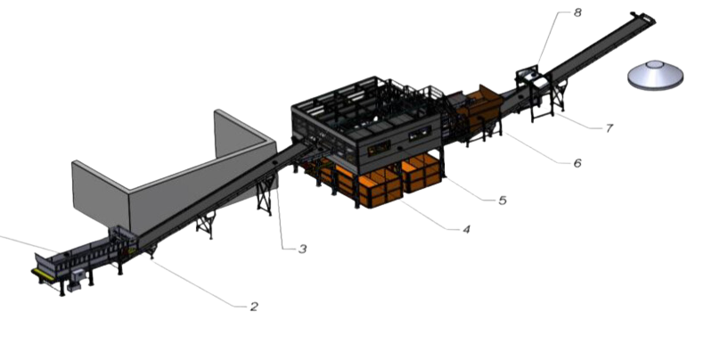
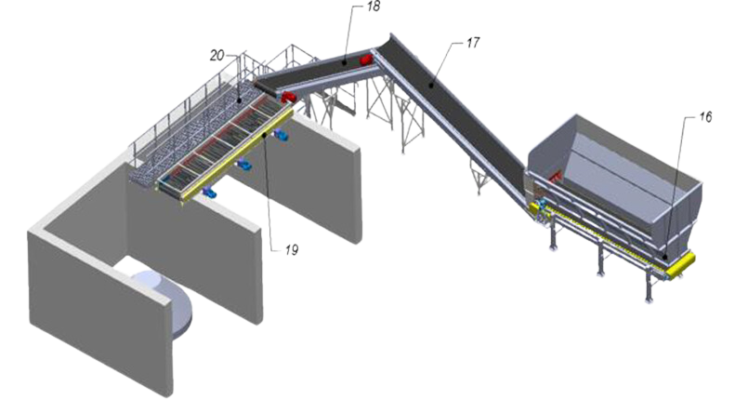
INVESTICIJŲ PROJEKTAS
„PAPILDOMŲ MAISTO-VIRTUVĖS ATLIEKŲ APDOROJIMO PAJĖGUMŲ SUKŪRIMAS ŠIAULIŲ REGIONE“
Blokas A
Pirminio MVA ir ŽA išvalymo ir paruošimo kompostavimui įrenginiai
Blokas B
Komposto frakcionavimo ir antrinio išvalymo įrenginiai
Blokas C
Sijoto komposto gamybos įrenginiai

Slide 12
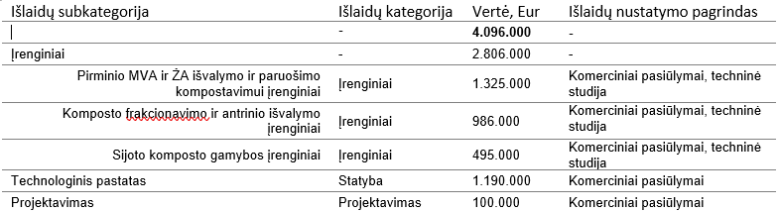
INVESTICIJŲ PROJEKTAS
„PAPILDOMŲ MAISTO-VIRTUVĖS ATLIEKŲ APDOROJIMO PAJĖGUMŲ SUKŪRIMAS ŠIAULIŲ REGIONE“
Investicijų detalizacija nuo 2025 iki 2028 m. (imtinai)

Slide 13
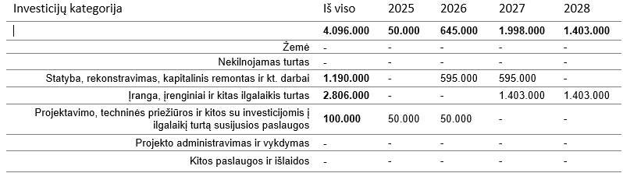
INVESTICIJŲ PROJEKTAS
„PAPILDOMŲ MAISTO-VIRTUVĖS ATLIEKŲ APDOROJIMO PAJĖGUMŲ SUKŪRIMAS ŠIAULIŲ REGIONE“
Projekto investicijos vykdomos laikotarpiu nuo 2025 iki 2028 m. (imtinai)

Slide 14
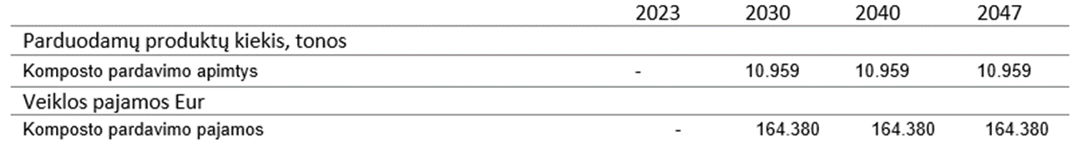
INVESTICIJŲ PROJEKTAS
„PAPILDOMŲ MAISTO-VIRTUVĖS ATLIEKŲ APDOROJIMO PAJĖGUMŲ SUKŪRIMAS ŠIAULIŲ REGIONE“
Projekto veiklos pajamos
Nustatant komposto kainą atsižvelgiama į kitų regioninių atliekų tvarkymo centrų taikomą komposto pardavimo kainodarą, t. y. laikomasi nuostatos, kad kokybiško maisto-virtuvės ir žaliųjų atliekų komposto pardavimo kaina sieks ~15 Eur / t.
Biudžeto paskirstymas pagal savivaldybes
ES dalis | Akmenė | Joniškis | Kelmė | Pakruojis | Radviliškis | Šiauliai | Šiaulių r. | VISO:
Dalių sk. | 8 | 9 | 11 | 8 | 14 | 37 | 13 | 100
3 481 600,00 | 49 152,00 | 55 296,00 | 67 584,00 | 49 152,00 | 86 016,00 | 227 328,00 | 79 872,00 | 4 096 000,00
Savivaldybės | 614 400,00
ŠRATC | -
ES | 3 481 600,00
IŠ VISO | 4 096 000,00

Slide 15





AČIŪ
UŽ DĖMESĮ!
SEKITE NAUJIENAS!
sratc.lt
/sratc
KLAUSKITE – ATSAKYSIME!
(0 41) 520 002
info@sratc.lt

